Slide 1
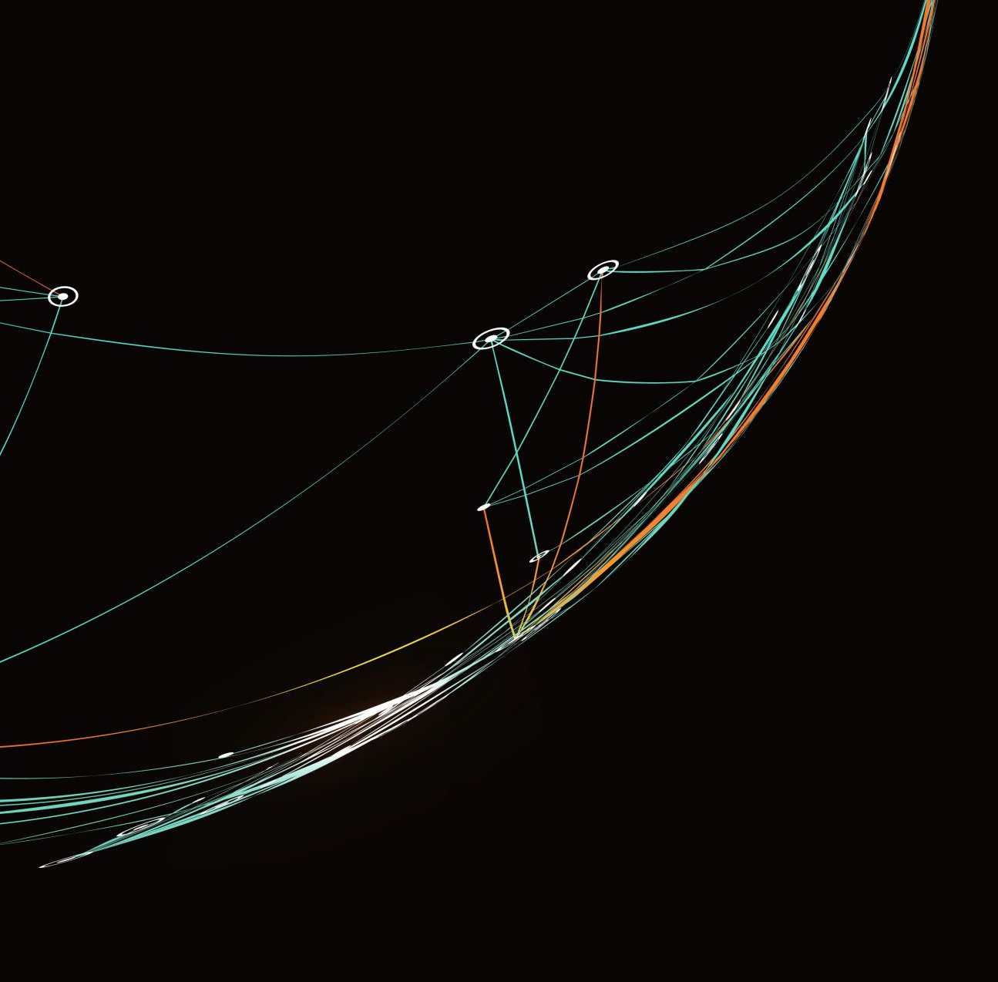
Pygame Игра про пришельцев
Жук Владимир

Slide 2
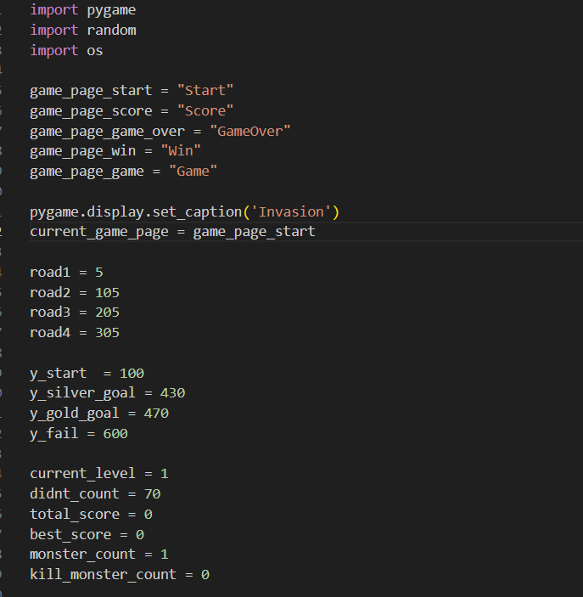
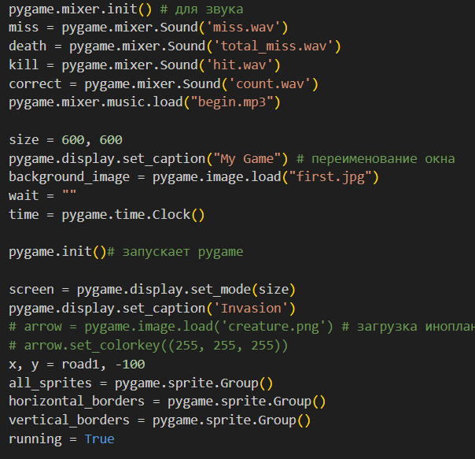
Создание оболочки программы
В начале создаются переменные для того, чтобы программа функционировала верно. Загружаются графические и звуковые ресурсы

Slide 3
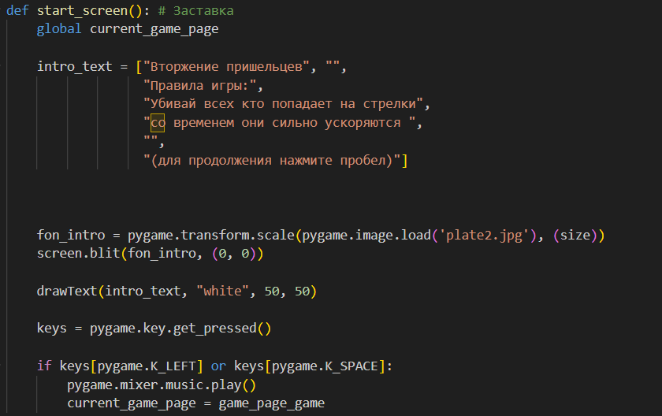
Заставка
Важная часть любой игры. После заставки идет уже сама игра

Slide 4
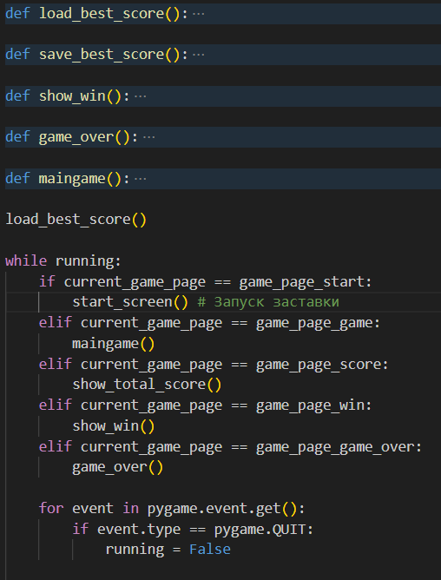
Важные части
Всего в игре 6 главных функций:
Показ и сохранение результата
Показ победы или поражения
Действия в программе и выход из неё.

Slide 5
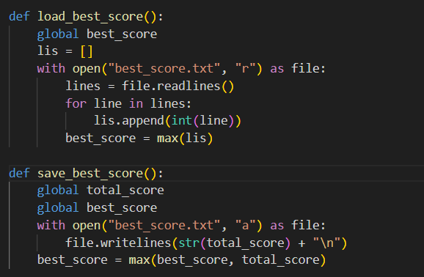
Сохранение и показ результатов

Slide 6
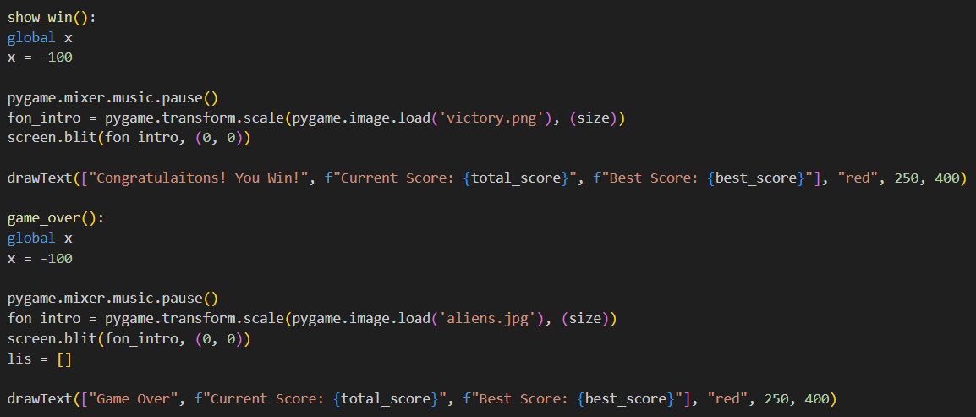
Победа или поражение

Slide 7
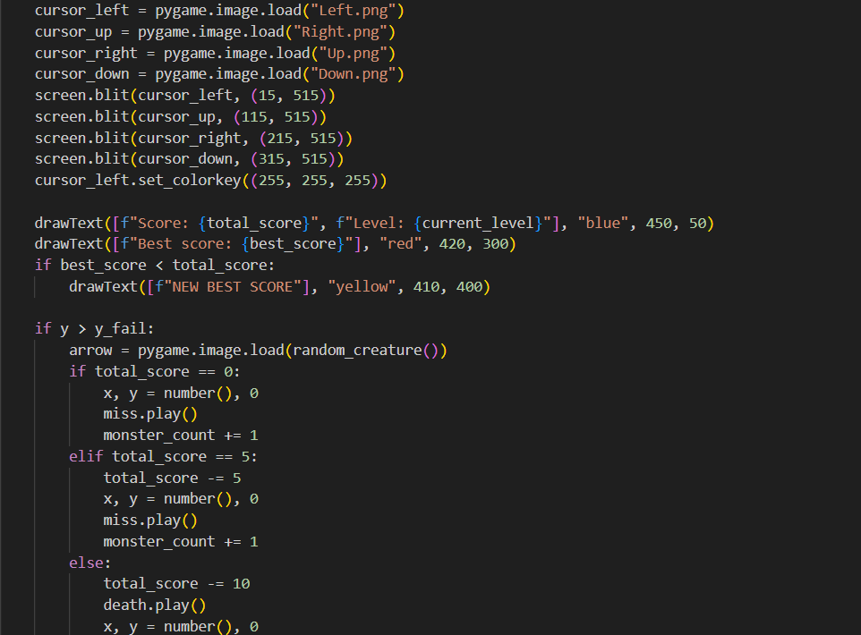
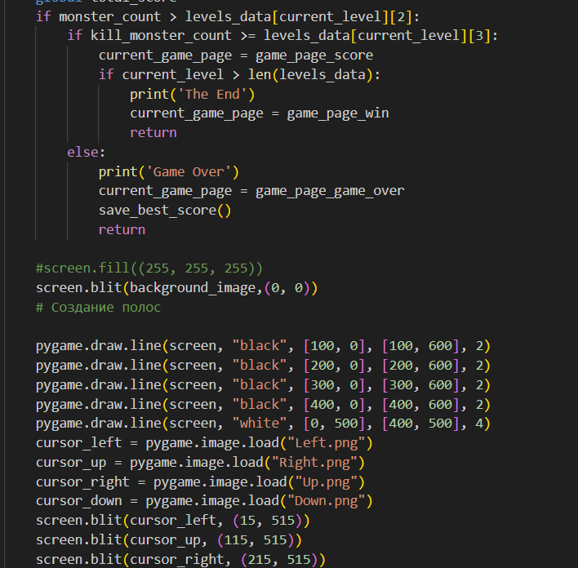
Основная часть программы

Slide 8
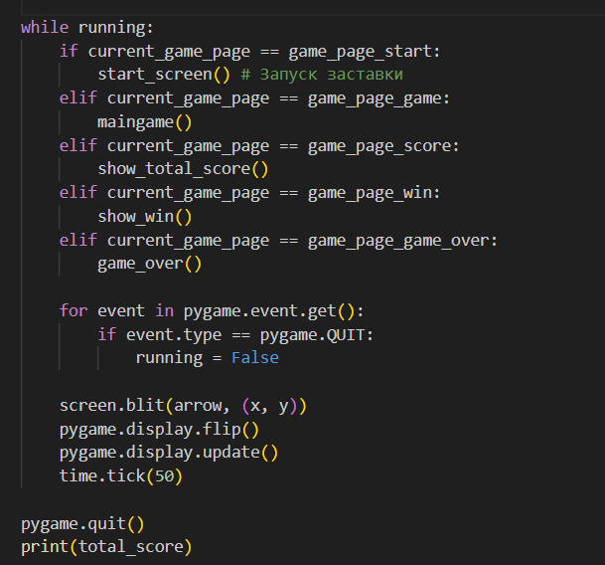
Концовка программы

Slide 9
Демоверсия

Slide 10
Спасибо за внимание!

